Slide 1
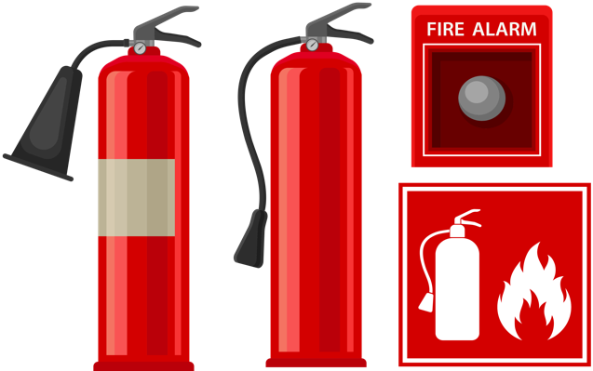
¿SABE COMO APAGAR UN INCENDIO?
Venga y aprenda sobre los elementos del plan de prevención de incendios, los tipos de incendios y
los extinguidores, y cómo usar correctamente un extinguidor de incendios.
[FECHA Y HORA]
[UBICACIÓN]
Nada actúa más rápido que la prevención de incendios.
Este material fue producido bajo la beca número SH 99059-SH0 de la Administración de Salud y Seguridad Ocupacional, Departamento de Trabajo de EE.UU. No necesariamente refleja los puntos de vista o políticas del Departamento de Trabajo de los EE. UU., ni la mención de nombres comerciales, productos comerciales u organizaciones implica el respaldo por parte del gobierno de los EE.UU.
Notes:
Workers

